Slide 1
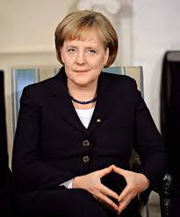
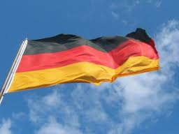
Ангела Меркель
17 липня 1954

Slide 2
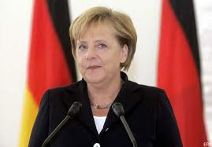
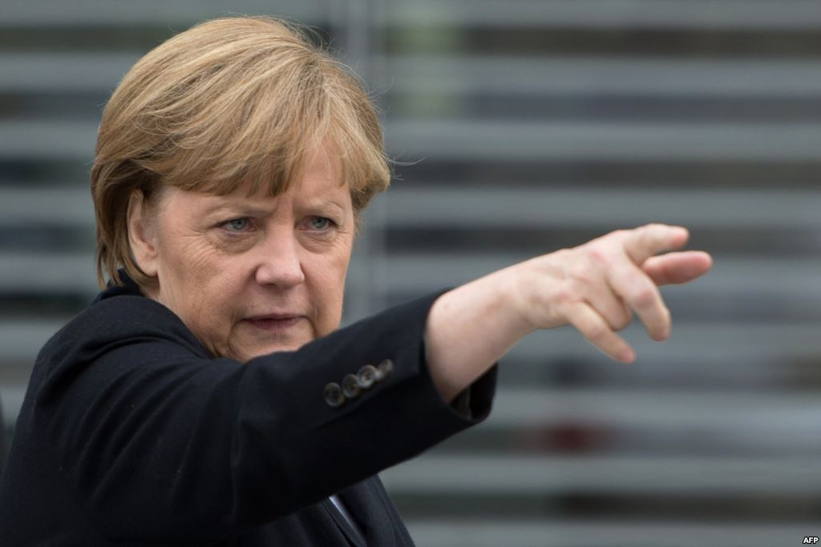
А́нгела Дороте́я Ме́ркель — німецький політик, лідер ХДС, з 2005-го року — Федеральний Канцлер Німеччини. Перша жінка Федеральний Канцлер Німеччини.
Ĉ/ß

Slide 3
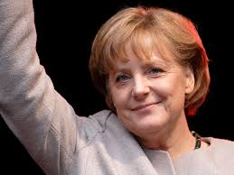
Біографія
17 липня 1954, Гамбург - народилася Ангела Меркель. Була третьою дитиною в родині лютеранського пастора Горста Каснера і вчительки Герлінди Каснер які жили в Гамбурзі. Після її народження сім'я переїхала в НДР. В юності Ангела була в піонерській організації, Комуністичному союзі молоді, і одночасно була членом молодіжної організації християнських демократів. У школі добре опанувала російську мову. Пізніше вивчила англійську. У 1978 році закінчила фізичний факультет Лейпцизького університету, у 1986 захистила дисертацію. З 1978 до 1990 працювала в Центральному інституті фізичної хімії Академії наук НДР.
Ĉ/ß

Slide 4
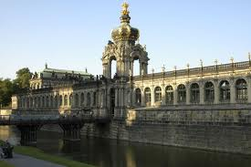
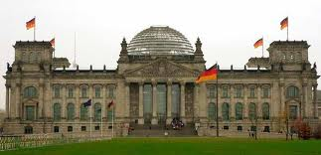
Політична кар'єра
У 1989р після падіння Берлінської стіни вона вступила в ряди організації «Німецька вільна молодь». Вона стає одним з головних експертів з політичної комунікації в НДР. Після останніх парламентських виборів в ДР вона увійшла до уряду Лотара де Мезьера, останнього голови кабінету міністрів НДР, і стала його прес-секретарем. Після об'єднання Німеччини в 1990 вступила в Християнсько-демократичний союз, який був тоді при владі.
У грудні того ж року її обрали депутатом Бундестагу.
З 1991 — віце-голова Християнсько-демократичного союзу.
Ĉ/ß

Slide 5
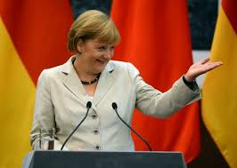
У 1994р перейшла на посаду міністра навколишнього середовища.
У 2002р Меркель погодилася на єдину кандидатуру на посаду федерального канцлера від ХДС/ХСС прем'єр-міністра Баварії Едмунда Штойбера.
У 2003р Меркель демонстративно підтримала американське вторгнення в Ірак, поїхавши в США. У 2004 вона зуміла домогтися обрання кандидата від ХДС/ХСС Горста Келера на посаду президента Німеччини.
Після несподіваної ініціативи Герхарда Шредера про дострокові вибори у 2005р, Ангела Меркель була обрана ХДС/ХСС кандидатом на посаду федерального канцлера Німеччини.
Ĉ/ß

Slide 6
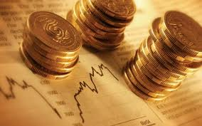
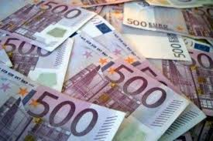
Внутрішня політика
В внутрішній політиці має намір продовжити курс реформ Герхарда Шредера.
Її головна мета — створення робочих місць і підтримка економіки за рахунок зменшення соціальних допомог.
Внутрішня політика Меркель:
реформування Федеративної системи;
енергетичної політики;
бюджетної і фінансової політики;
реформи системи охорони здоров’я;
боротьба з бюрократизмом.
Ĉ/ß

Slide 7
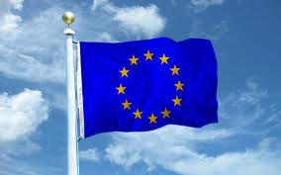

Політичні позиції
В зовнішній політиці Меркель відома своєю беззастережною підтримкою американського курсу, виступаючи за зближення зі США. Зайняла твердішу позицію у відношенні до Росії
Меркель є послідовним противником прийняття Туреччини в Європейський Союз. Найбільше, що вона згодна надати Туреччині, — «привілейоване партнерство». Також у березні 2010 року, після того, як економіка Греції опинилась на межі дефолту, Ангела заявила, що Єврозоні необхідний механізм виключення з неї окремих країн за систематичне порушення правил фінансової стабільності
Ĉ/ß

Slide 8
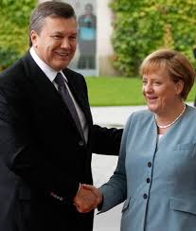
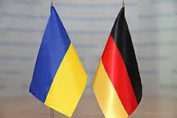
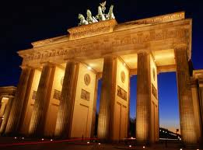

Українсько-Німецькі відносини
Німеччина та Україна вже багато років поспіль тісно пов'язані між собою не надто інтенсивними двосторонніми стосунками. Попри це всередині Європейського Союзу
Німеччина — це важливий і надійний партнер України. Федеративна Республіка Німеччина є як одним із найбільших інвесторів, так і одним з найважливіших торговельних партнерів України.
Ĉ/ß

Slide 9
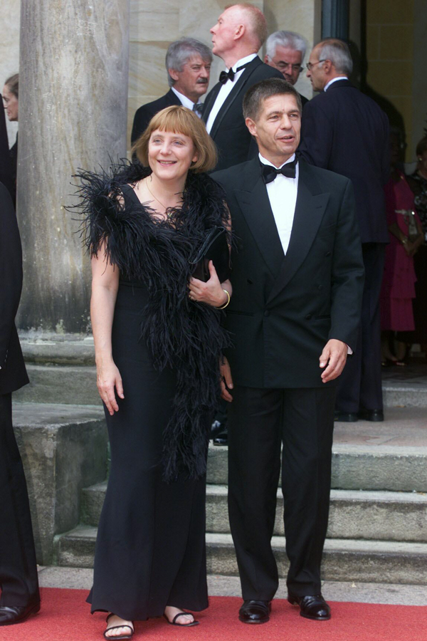
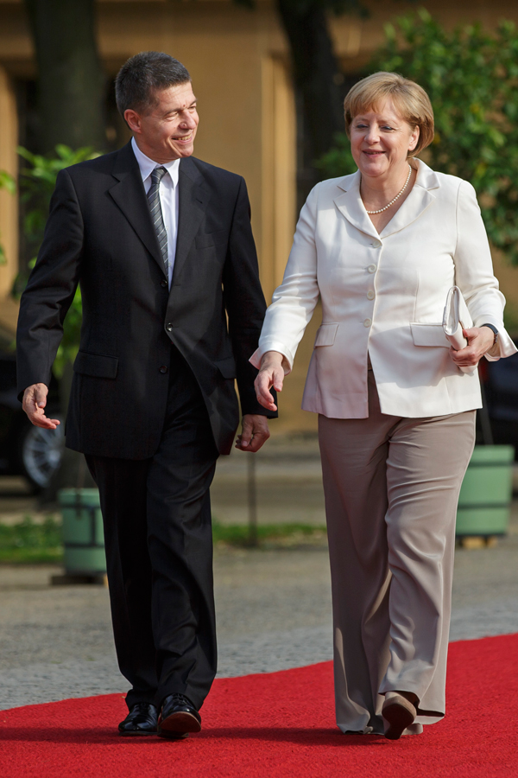
Ангела Меркель одружена вдруге, дітей не має. Першим чоловіком, з яким вона одружилася у 1977 році ще в Лейпцигу, був Ульріх Меркель. Познайомилася з ним на третьому курсі. Розлучилася після переїзду в Берлін після університету.
Після розлучення залишила його прізвище. Другий чоловік — професор теоретичної і фізичної хімії Університету ім. Гумбольдта Йоахім Зауер.Почала зустрічатися з ним у 1984 році, коли професор ще був у шлюбі. 30 грудня 1998 року вони одружилися.

Slide 10
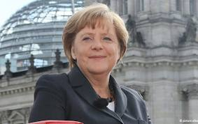
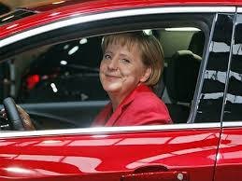
Цікаві факти
Власник одного з берлінських авто-ресайклінгів виявив по техпаспорту, що списаний на брухт «Golf II»з 190.000 км пробігу , колись належав Ангелі Меркель. Це було перше «західне авто» майбутнього канцлера, вона їздила на ньому в 1990–1995 роках, після чого «Гольф» ще рік належав її чоловіку, а потім у інших власників. Господар ресайклінгу реставрував автомобіль і повністю його перефарбувавши, в середині квітня 2012 виставив на аукціон, йому вдалось продати Гольф за 10.165,02 євро.
Журнал «Форбс» вважає Ангелу Меркель найвпливовішою жінкою сучасності
Ĉ/ß

Slide 11
Дякуємо за увагу!
Ĉ/ß

